Slide 1
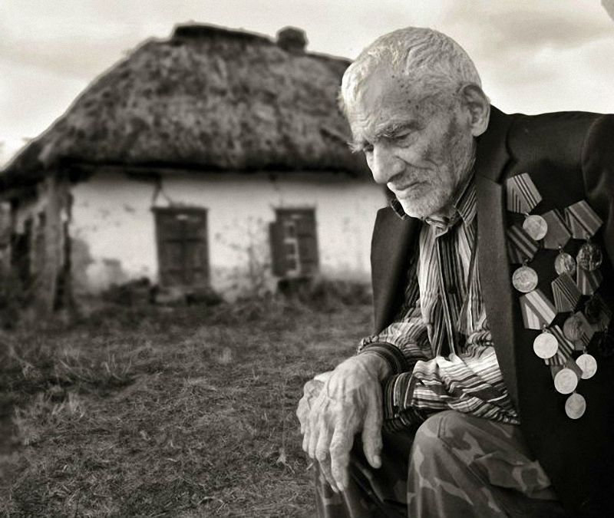
Не забывайте своих корней

Slide 2
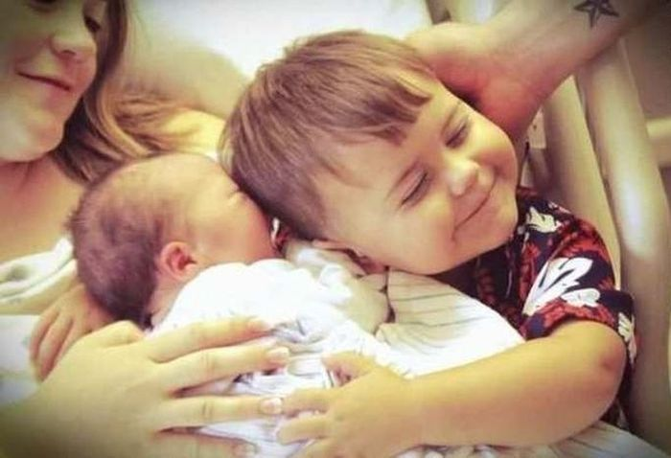
Будьте счастливы в семье.

Slide 3
Любите друг друга.

Slide 4
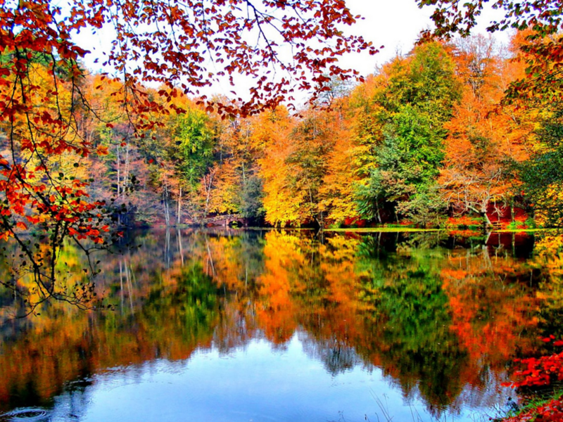
Пусть мир будет только цветным.

Slide 5
Делитесь с другими.

Slide 6
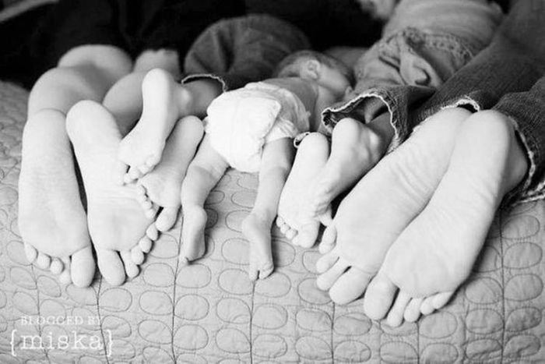
Пусть у вас будет большая и дружная семья

Slide 7
Радуйтесь жизни

Slide 8
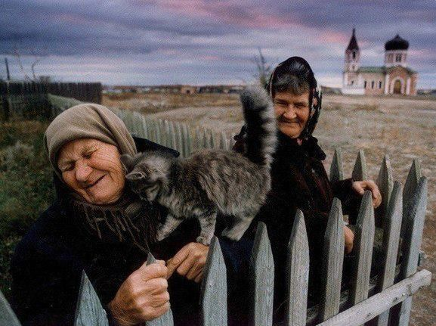
Не забывайте о Боге.

Slide 9
Найдите себе дело по душе.

Slide 10
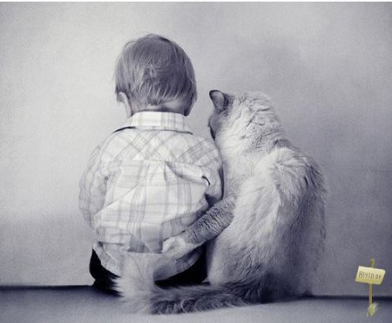
Пусть вас окружают только верные друзья.

Slide 11
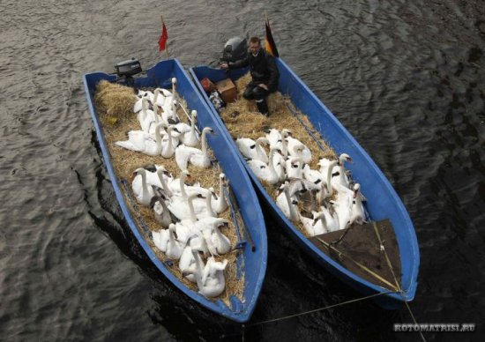
Обязательно найдите себе вторую половину.

Slide 12
Пусть даже так…

Slide 13
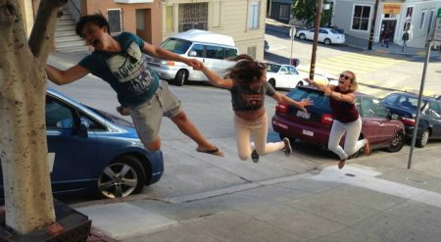
Летайте

Slide 14
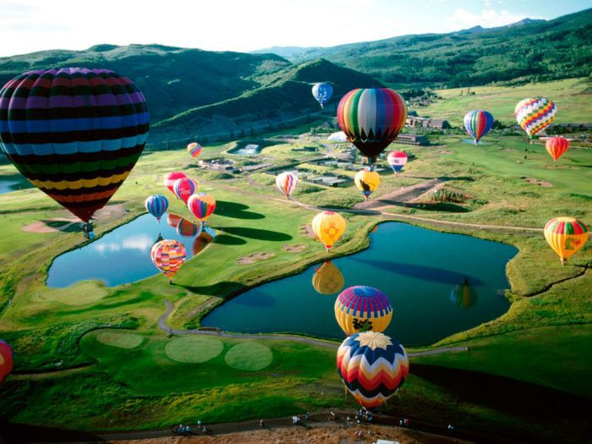
Летайте

Slide 15
Будьте сильными

Slide 16
Выделяйтесь из стада баранов.

Slide 17
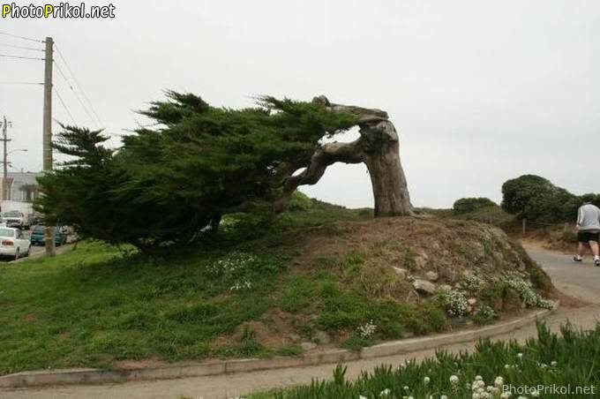
Пусть никакие невзгоды не сломят вас.

Slide 18
Ничего не бойтесь

Slide 19
Эксперементирйте.

Slide 20
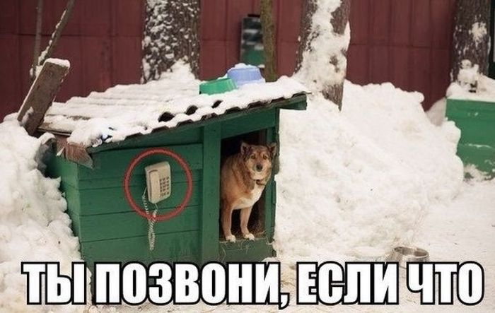
Ну, а если что!?Звоните.

